Slide 1
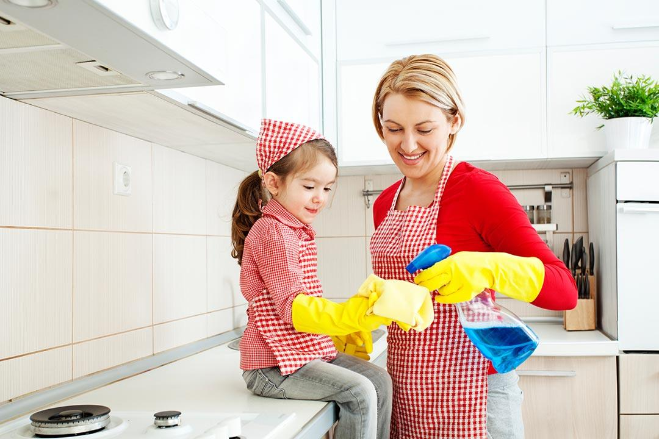
خطة الطوارئ لمقاومة فايروس كورونا COVID-19
 | إجراءت الاستعداد والاستجابة للطوارئ EMEG-P12 | مصنع نوبل واكس برودكتس للمنظفات الصناعية Noble Wax Products for Detergents
مصنع نوبل واكس برودكتس للمنظفات والكيماويات
Prepared by: MR. Taha Mahmoud Taha HR-DP

Slide 2
محاور الخطة:
خطة الطوارئ
الفحص الطبي والاصابة
الوقاية
التوعية
بروتوكول الاشتباه فى الاصابة
الفحص الطبى
مهمات الوقاية
التنظيف والتعقيم
اللوحات الارشادية
التدريب

Slide 3
التوعية
التوعية
اللوحات الارشادية
التدريب
Prepared by: MR. Taha Mahmoud Taha HR-DP

Slide 4
1.1. التدريب:
يتم تدريب جميع العاملين والموظفين بالشركة على التعريف بالفيروس والاعراض وطرق الوقاية منه ويتم التدريب في خلال مدة اقصاها ثلاثة أيام من بدأ تنفيذ الخطة حيث يتم توزيع بروشورات للجميع.
يتم تدريب جميع العاملين ويتم تدريب مقدمي الخدمات (الامن ،السائقين ، المندوبين وكل من له صلة بالشركة بشكل مباشر،.......).
يتم تدريب جميع العمال الجدد قبل التوظيف ويتم اضافة التدريب الى التدريب التعريفي للموظفين والعمال الجدد حسب خطة التدريب.
مرفق خطة التدريب المرفقة:

Slide 5
هل تم التنفيذ؟
القائم بالتدريب
القسم الخاضع للتدريب
التاريخ
الوردية
عاملي الإنتاج
٢٠٢٠/٠4/01
الصباحية
عاملي الأمن والمناديب والسائقين
٢٠٢٠/٠4/02
عاملي المخازن-الصيانة
٢٠٢٠/٠4/04

Slide 6
2. اللوحات الارشادية والتوعوية:
يتم طباعة عدد من اللوحات الارشادية تتضمن طرق مقاومة عدوى الفيروس وطرق النظافة الشخصية مثل غسل اليدين واستعمال المطهرات .
يتم تعليق وتوزيع اللوحات فى اقسام الشركة المختلفة وفى صالات الانتاج وفى دورات المياه والبوفيهات وفى مداخل الشركة لتوعية الزائرين.
مرفق نماذج من اللوحات الارشادية:

Slide 7
الوقاية
الوقاية
مهمات الوقاية
التنظيف والتعقيم

Slide 8
1. التنظيف والتعقيم:-
يتم اتباع خطة للنظافة تتضمن نظافة اماكن تجمع العمال مثل البوفيهات والاستراحات والمكاتب مرتين في اليوم على الاقل ويتم تعقيم صالات الانتاج مرة يوميا على الاقل ونظافة الحمامات بصفة دورية ويتم التنظيف باستخدام الكلور حيث ان الابحاث اثبتت انه اكثر فاعلية في مكافحة الفيروس ويمكن استخدامه بتركيز جزء كلور 5 % الي 9 جزء ماء.
يتم تعقيم مقابض الأبواب وحنفيات المياه بشكل يومي باستخدام الكحول بتركيز 70 % من قبل شخص مختص متدرب.
يتم توزيع الصابون والمناديل الورقية في الحمامات والبوفيهات ومناطق دخول العاملين لاستخدامهم في غسل الأيدي والتعقيم بواسطة العمال .

Slide 9
يتم تركيب عبوات تحتوى على جيل معقم لليدين في مدخل صالات الانتاج وعند اماكن استراحات العمال وجميع المكاتب واقسام المصنع ويتم التنبيه على جميع الموظفين بتنظيف اليد باستخدام الجيل قبل الدخول الى صالة الانتاج وقبل وبعد الاستراحة (البريك) وبعد الخروج من الحمامات وقبل مغادرة الشركة.
يتم استخدام مرشات بالضغط مزودة بكحول تركيز 70 بالمئة لرش لباس العاملين عند الدخول كما ويستخدم مرشات بالضغط محتوية على كلور محضر بجزء كلور 5% الى 9 جزء ماء ويرش بها اسطح الأرض والطاولات والكراسي والحمامات والابواب حيث تتم عمليات الرش هذه من قبل شخص مدرب ولجميع أقسم المصنع الداخلية.

Slide 10
يتم تعقيم الخارجي لـسيارات الشركة باستخدام المسح بالكحول تركيز 70 % لكل من أبواب السيارات والمقاعد والزجاج وكل ما يتوقع لمسه باليد.
يتم استخدام المرشات بالضغط المحتوية على كلور محضر كمايلي:
جزء كلور 5% لكل 9 جزء ماء ) لرش جميع أبواب المصنع) والحمامات الخارجية وأماكن دخول الزوار والتجمعات والمرافق الأخرى من قبل شخص متدرب
يشرف مسؤول السلامة على تأكيد تنفيذ عمليات التعقيم في المصنع.

Slide 11
2. مهمات الوقاية:
يتم توزيع الكمامات على جميع العاملين والموظفين بالمصنع.
يتم التنبيه على جميع الموظفين بضرورة ارتداء الكمامة اثناء التواجد داخل الشركة ويتم توقيع الجزاء على غير الملتزمين من الموظفين ومحاسبته.
يتم تغيير الكمامات عندما تكون غير صالحة ويتم تحديد حالة الكمامة بواسطة مسؤول السلامة وهو المسؤول عن متابعة حالة الكمامات لكل الموظفين اثناء المرور اليومي.
يقوم مشرفي الأقسام بمراقبة اتباع العاملين لسبل التعقيم والتنظيف.
يقوم مسؤول السلامة بقياس درجات حرارة العاملين بشكل يومي
باستخدام جهاز قياس الحرارة الالكتروني عن بعد.

Slide 12
الفحص الطبي والاصابة
الفحص الطبي والاصابة
بروتوكول الاشتباه فى الاصابة
الفحص الطبى

Slide 13
1. الفحص الطبى:-
يتم فحص كل العاملين بالمصنع وقياس درجة حرارتهم يوميا قبل الدخول الى المصنع عن طريق افراد الامن أو مسؤول السلامة (بعد اعطاء التدريب الكافي لهم بواسطة أخصائي) ويتم عزل الافراد المشتبه في اصابتهم في غرفة خاصة نظيفة وتبليغ المسؤولين.
يتم توفير جهازين لقياس درجة الحرارة عن بعد للامن .
يتم اعطاء اجازة لأي موظف تظهر عليه اعراض البرد العادي ويلتزم بعدم الحضور الى المصنع لأي سبب كان حتى تمام الشفاء وتنبيه العاملين بضرورة عدم الالتقاء به خارج فترة العمل حتى الشفاء التام.

Slide 14
2. البروتوكول المتبع فى حالة الاشتباه في الاصابة:
الطبيب والممرض أو مسؤول السلامة المدرب مسؤولين عن توقيع الكشف والفحص على الموظفين وفى حالة ظهور الاعراض على احد الموظفين والاشتباه في اصابته بالفيروس يعطى كمامة وقفازات لارتدائها و عزل المشتبه في اصابته عن باقي العاملين في غرفة العزل .
ينبه العامل بضرورة التوجه الى الجهات الصحية ويزود بخط الطوارئ الساخن ويعطى إجازة صحية ويتم متابعة حالته والتأكد من سلامته.
في حال كانت الحالة حرجة واستمر فترة المرض يتم التواصل مع الجهات الحكومية وتزودها بالتفاصيل
مرفق مخطط توضيحي للفحص والبروتوكول فى حالة الاشتباه.

Slide 15
مخطط توضيحى للفحص الطبى والبروتوكول فى حالة الاشتباه بالاصابة
الفحص الحرارة والاستقصائي الدوري على الموظفين
هل هناك اشتباه فى الاصابة؟
لا
نعم
عزل المصاب فى غرفة العزل
الاتصال بالجهة الطبية الحكومية عند استعصاء الحالة (م - النيل)
Prepared by: MR. Taha Mahmoud Taha HR-DP

Slide 16
نتمنى السلامة للجميع
مع تحيات ادارة مصنع نوبل واكس برودكتس
Prepared by: MR. Taha Mahmoud Taha HR-DP

